Slide 1
Chapter06 Apriori 算法 授课老师：王丽苹
《数据挖掘》Data Mining
2025年 秋
如何快速计算得到频繁项集？

Slide 2





关联分析原理
事务
$$\{t_{i}|t_{i}∈T\}$$
$$←minSup$$
频繁项集
$$\{(X,Y)|s\left(X(X,Y)\right)≥minSup\}$$
规则
$$\{X→Y|s\left(X→Y\right)≥minSup\}$$
$$←minConf$$
关联规则
$$\{X→Y|s\left(X→Y\right)≥minSup, c\left(X→Y\right)≥minConf\}$$

Slide 3






关联分析原理
事务
$$\{t_{i}|t_{i}∈T\}$$
$$←minSup$$
✓
候选项集
$$\{(X,Y)|X⊆∀t_{i},Y⊆∀t_{i},t_{i}∈T\}$$
✓
频繁项集
$$\{(X,Y)|s\left(X(X,Y)\right)≥minSup\}$$
规则
$$\{X→Y|s\left(X→Y\right)≥minSup\}$$
$$←minConf$$
关联规则
$$\{X→Y|s\left(X→Y\right)≥minSup, c\left(X→Y\right)≥minConf\}$$

Slide 4
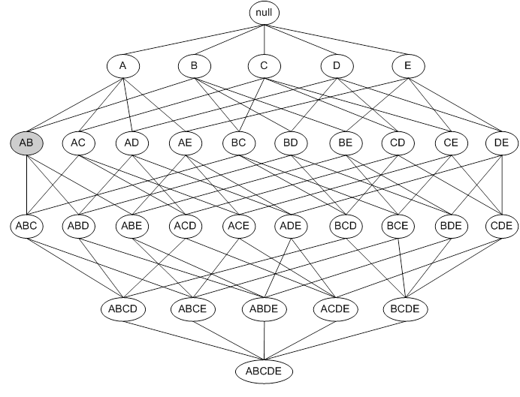
产生候选项集
由项产生候选项集
A，B，C，D，E五个Item
产生2⁵=32个项集

Slide 5
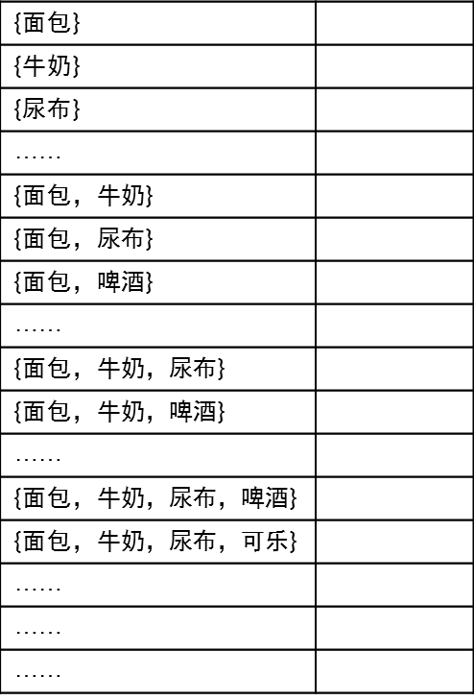
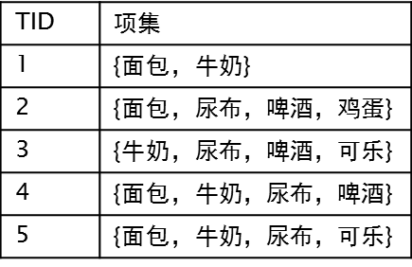

暴力破解(Brute-force)法
算法过程：
根据购物篮事务数据
产生项列表
产生候选项集
计算每个项集的支持度(/计数)
确定阈值，得到频繁项集
候选项集
支持度计数
4
4
4
…
3
3
2
…
2
1
…
1
1
…
…
…
minSup=3/N
事务
{面包，牛奶} | 3
{面包，尿布} | 3
…… | …
……
minSup=2/N
{面包，牛奶} | 3
{面包，尿布} | 3
{面包，啤酒} | 2
…… | …
{面包，牛奶，尿布} | 2
…… | …

Slide 6
暴力破解(Brute-force)法
算法过程：
根据购物篮事务数据
产生项列表
产生候选项集
计算每个项集的支持度(/计数)
确定阈值，得到频繁项集
算法的时间复杂度为O(NMW)
N为事务的项数
W为事务中项集的维度
M为候选项集的项数
候选项集
支持度计数
4
4
4
…
3
3
2
…
2
1
…
1
1
…
…
…
事务
N
……
M
W

Slide 7
产生频繁项集
改进的：
先验算法Apriori
FP-Growth算法
Eclat算法
H-mine算法

Slide 8
先验算法Apriori
Apriori算法是一种基于Apriori原理的，最有影响的挖掘单维布尔关联规则频繁项集的算法
该算法能较大程度上降低算法复杂度
https://en.wikipedia.org/wiki/Apriori_algorithm
Rakesh Agrawal and Ramakrishnan Srikant. Fast algorithms for mining association rules. Proceedings of the 20th International Conference on Very Large Data Bases, VLDB, pages 487-499, Santiago, Chile, September 1994.

Slide 9
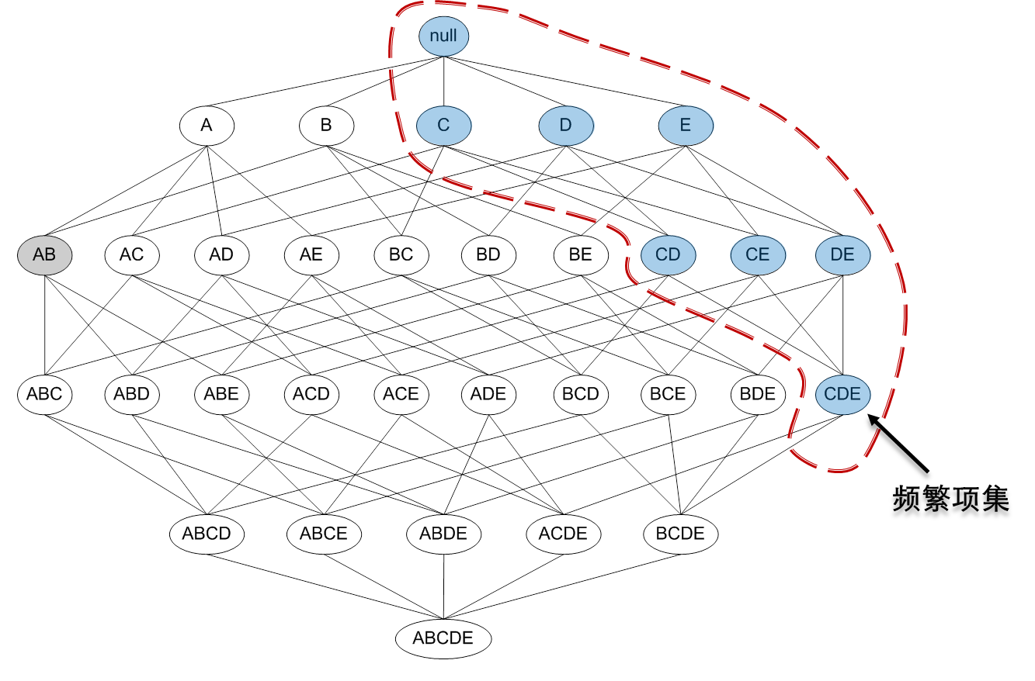
先验原理Apriori
如果一个项集是频繁的，则它的所有子集一定也是频繁的；
对于一个项集{C D E}，其子集为{C D}、{C E}或{D E}，也可以是{C}、{D}或{E}。

Slide 10
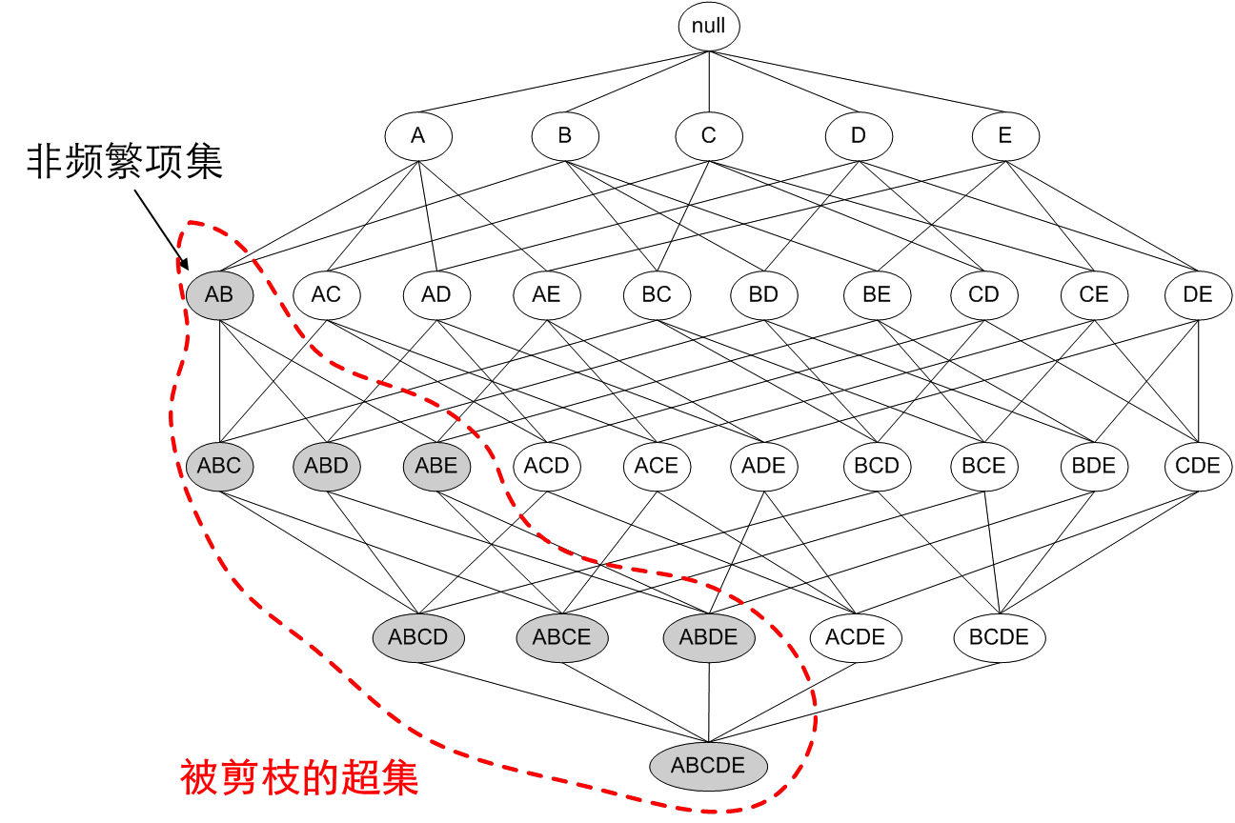
先验原理Apriori
相反，如果一个项集是非频繁的，则它的所有超集也一定是非频繁的。
对于项集{A B}，其超集为{A B C}、{A B D}、{A B E}，或{A B C D}、{A B C E}、{A B D E}、{A B C D E}。
支持度度量的单调性
根据先验原理，图中若AB项集是非频繁的，则在虚线包围中的所有AB项集的超集都是非频繁的，可以将这些项集剪除，称其为剪枝。

Slide 11
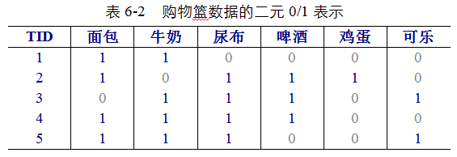
例1：产生频繁项集
利用先验原理，产生频繁项集。
设定支持度阈值minSup=60%，也就是最小支持度计数为3。
频繁1-项集：
共有6个项，即候选1-项集。
其中，{可乐}和{鸡蛋}的支持度(计数)不满足阈值要求，所以被剪除。
得到频繁1-项集：

Slide 12
例1：产生频繁项集
利用先验原理，产生频繁项集。
设定支持度阈值minSup=60%，也就是最小支持度计数为3。
频繁2-项集：
计算支持度计数
由频繁1-项集中的4个项，可以组合出共6个候选2-项集：
其中，{面包，啤酒}和{牛奶，啤酒}的支持度（计数）不满足阈值要求，被剪枝
得到频繁2-项集：

Slide 13
例1：产生频繁项集
利用先验原理，产生频繁项集。
设定支持度阈值minSup=60%，也就是最小支持度计数为3。
频繁3-项集：
计算支持度计数
获取频繁2-项集中的4个项
组合出共4个候选3-项集：
其中，{面包，牛奶，尿布}的支持度（计数）不满足阈值要求，被剪枝
得到频繁3-项集：
产生频繁2-项集时，对支持度不满足要求的 {面包 啤酒}和{牛奶 啤酒}项集进行了剪除处理，按照先验原理，也可以将候选3-项集中的这些项集所在的项集剪除。

Slide 14
例1：产生频繁项集
利用先验原理，产生频繁项集。
设定支持度阈值minSup=60%，也就是最小支持度计数为3。
枚举所有项集来产生候选项集：
使用先验原理，将减少为

Slide 15
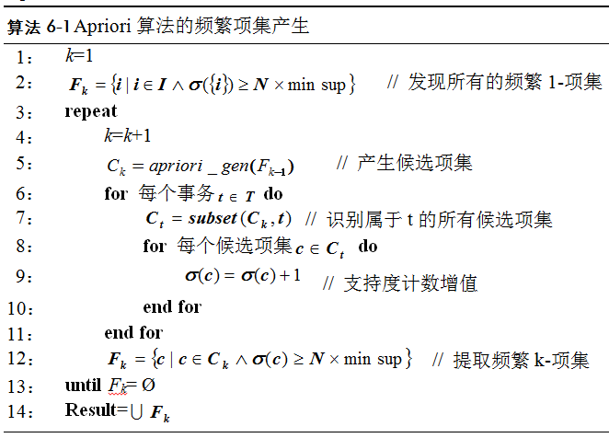
先验算法Apriori
算法
函数apriori_gen()来产生候选项集
subset()来识别属于事务t的候选项集
i ：某数据项
I ：数据集中数据项集合
t ：事务项
T ：事务项的集合
N ：事务集合中事务项的数量
C_{k} ：候选k-项集的集合
c ：候选项集
F_{k} ：频繁k-项集的集合
σ(c)为候选项集的支持度计数

Slide 16




先验算法Apriori
Apriori原理
候选1-项集
事务
$$\{t_{i}|t_{i}∈T\}$$
频繁1-项集
候选2-项集
候选项集
$$\{(X,Y)|X⊆∀t_{i},Y⊆∀t_{i},t_{i}∈T\}$$
频繁2-项集
……
频繁项集
$$\{(X,Y)|s\left(X(X,Y)\right)≥minSup\}$$
候选k-项集
规则
$$\{X→Y|s\left(X→Y\right)≥minSup\}$$
频繁k-项集
关联规则
$$\{X→Y|s\left(X→Y\right)≥minSup, c\left(X→Y\right)≥minConf\}$$

Slide 17
练习1
求所有的频繁项集（设支持度计数阈值为4，即支持度阈值为4/11）
TID | Items
T1 | I1，I2，I5，I7
T2 | I2，I4，I6
T3 | I2，I3，I6
T4 | I1，I2，I4
T5 | I1，I3，I6
T6 | I2，I3
T7 | I1，I2，I3，I6，I7
T8 | I1，I2，I3，I5，I7
T9 | I1，I3
T10 | I1，I2，I3，I5，I6，I7
T11 | I1，I2，I3，I7
TID | I1 | I2 | I3 | I4 | I5 | I6 | I7
T1 | T | T |  |  | T |  | T
T2 |  | T |  | T |  | T
T3 |  | T | T |  |  | T
T4 | T | T |  | T
T5 | T |  | T |  |  | T
T6 |  | T | T
T7 | T | T | T |  |  | T | T
T8 | T | T | T |  | T |  | T
T9 | T |  | T
T10 | T | T | T |  | T | T | T
T11 | T | T | T |  |  |  | T

Slide 18
练习1
✓
选择候选支持度计数≥支持度计数阈值，产生频繁1-项集F₁
由F₁组合产生候选2-项集C₂。再次扫描数据，计算C₂各项集支持度计数
扫描数据，对每项计数
✓
根据支持度阈值确定频繁2-项集F₂
由F₂中各项组合产生候选3-项集。因其中{I1，I6}、{I6，I7}是非频繁的，可对其超集进行基于非频繁子集的剪枝。
再次扫描数据，计算各3-项集支持度计数
✓
由F₃中的各项组合产生候选4-项集C₄
再次扫描数据，计算各4-项集支持度计数
产生频繁4-项集F₄
✓
根据支持度阈值确定频繁3-项集F₃

Slide 19
几个问题
产生候选项集
改进组合产生候选项集的方法
F_{k-1}F₁方法
计算支持度
F_{k-1}F_{k-1}方法

Slide 20
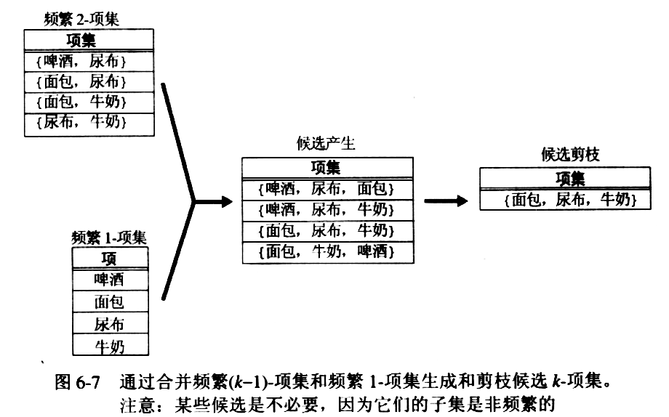
产生候选项集
F_{k-1}F₁方法
利用已经得到的频繁1-项集和频繁(k-1)-项集，组合产生候选k-项集，在经过剪枝，得到频繁k-项集。
每个频繁k-项集都由一个频繁(k-1)-项集和一个频繁1-项集组成的，方法是完备的。

Slide 21
产生候选项集
F_{k-1}F₁方法
将产生|F_{k-1} |×|F₁|个候选k-项集
复杂度

Slide 22
产生候选项集
F_{k-1}F₁方法
难以避免重复
比蛮力方法改进明显，但仍产生大量不必要的候选项集。
例如，通过合并{啤酒，尿布}和{牛奶}而得到的候选是不必要的。因为它的子集{啤酒，牛奶}是非频繁的。
确保每个频繁项集中的项以字典序存储，每个频繁(k-1)-项集X只用字典序比X中所有的项都大的频繁项进行扩展（如：项集{面包，尿布}可以用项集{牛奶}扩展，因为“牛奶”(milk)在字典序下比“面包”(bread)和“尿布”(diaper)都大）。

Slide 23
产生候选项集
F_{k-1}F_{k-1}方法
合并一对频繁(k-1)-项集，仅当它们的前k-2个项(经排序)都相同
例如：
算法不会合并项集{啤酒，尿布}和{尿布，牛奶}，因为它们的第一个项不相同）。
{面包，尿布}
{面包，尿布，牛奶}
{面包，牛奶}

Slide 24
产生候选项集
F_{k-1}F_{k-1}方法
合并一对频繁(k-1)-项集，仅当它们的前k-2个项(经排序)都相同
频繁2-项集
项集
{啤酒，尿布}
{面包，尿布}
{面包，牛奶}
{尿布，牛奶}
由于每个候选都由一对频繁(k-1)-项集合并而成，因此，需要附加的候选剪枝步骤来确保该候选的其余k-2个子集是频繁的。
候选产生
项集
{面包，尿布，牛奶}
候选剪枝
项集
{面包，尿布，牛奶}
频繁2-项集
项集
{啤酒，尿布}
{面包，尿布}
{面包，牛奶}
{尿布，牛奶}
例如：F2​={{a,b},{a,c},{a,d},{b,c},{c,d}}
F2  F2 ？
Ans： L2​  L2​={{a,b,c},{a,b,d},{a,c,d}}

Slide 25
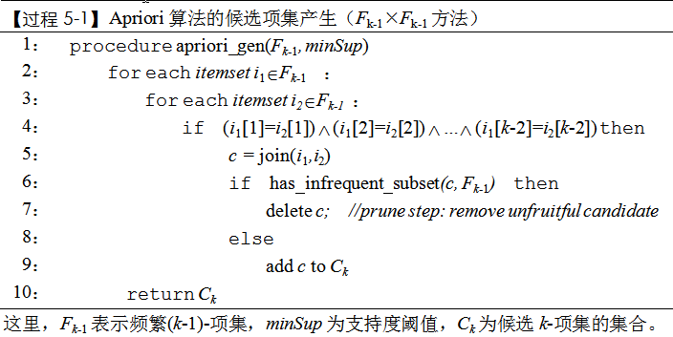
产生候选项集
算法
join()：合并组合l₁、l₂前k-2个项
has….()：检验候选项集中是否有非频繁项

Slide 26
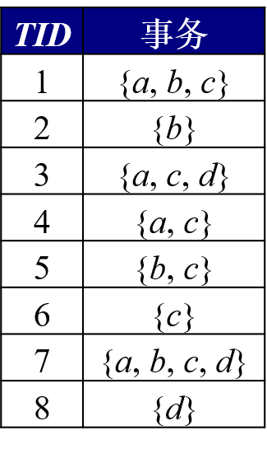
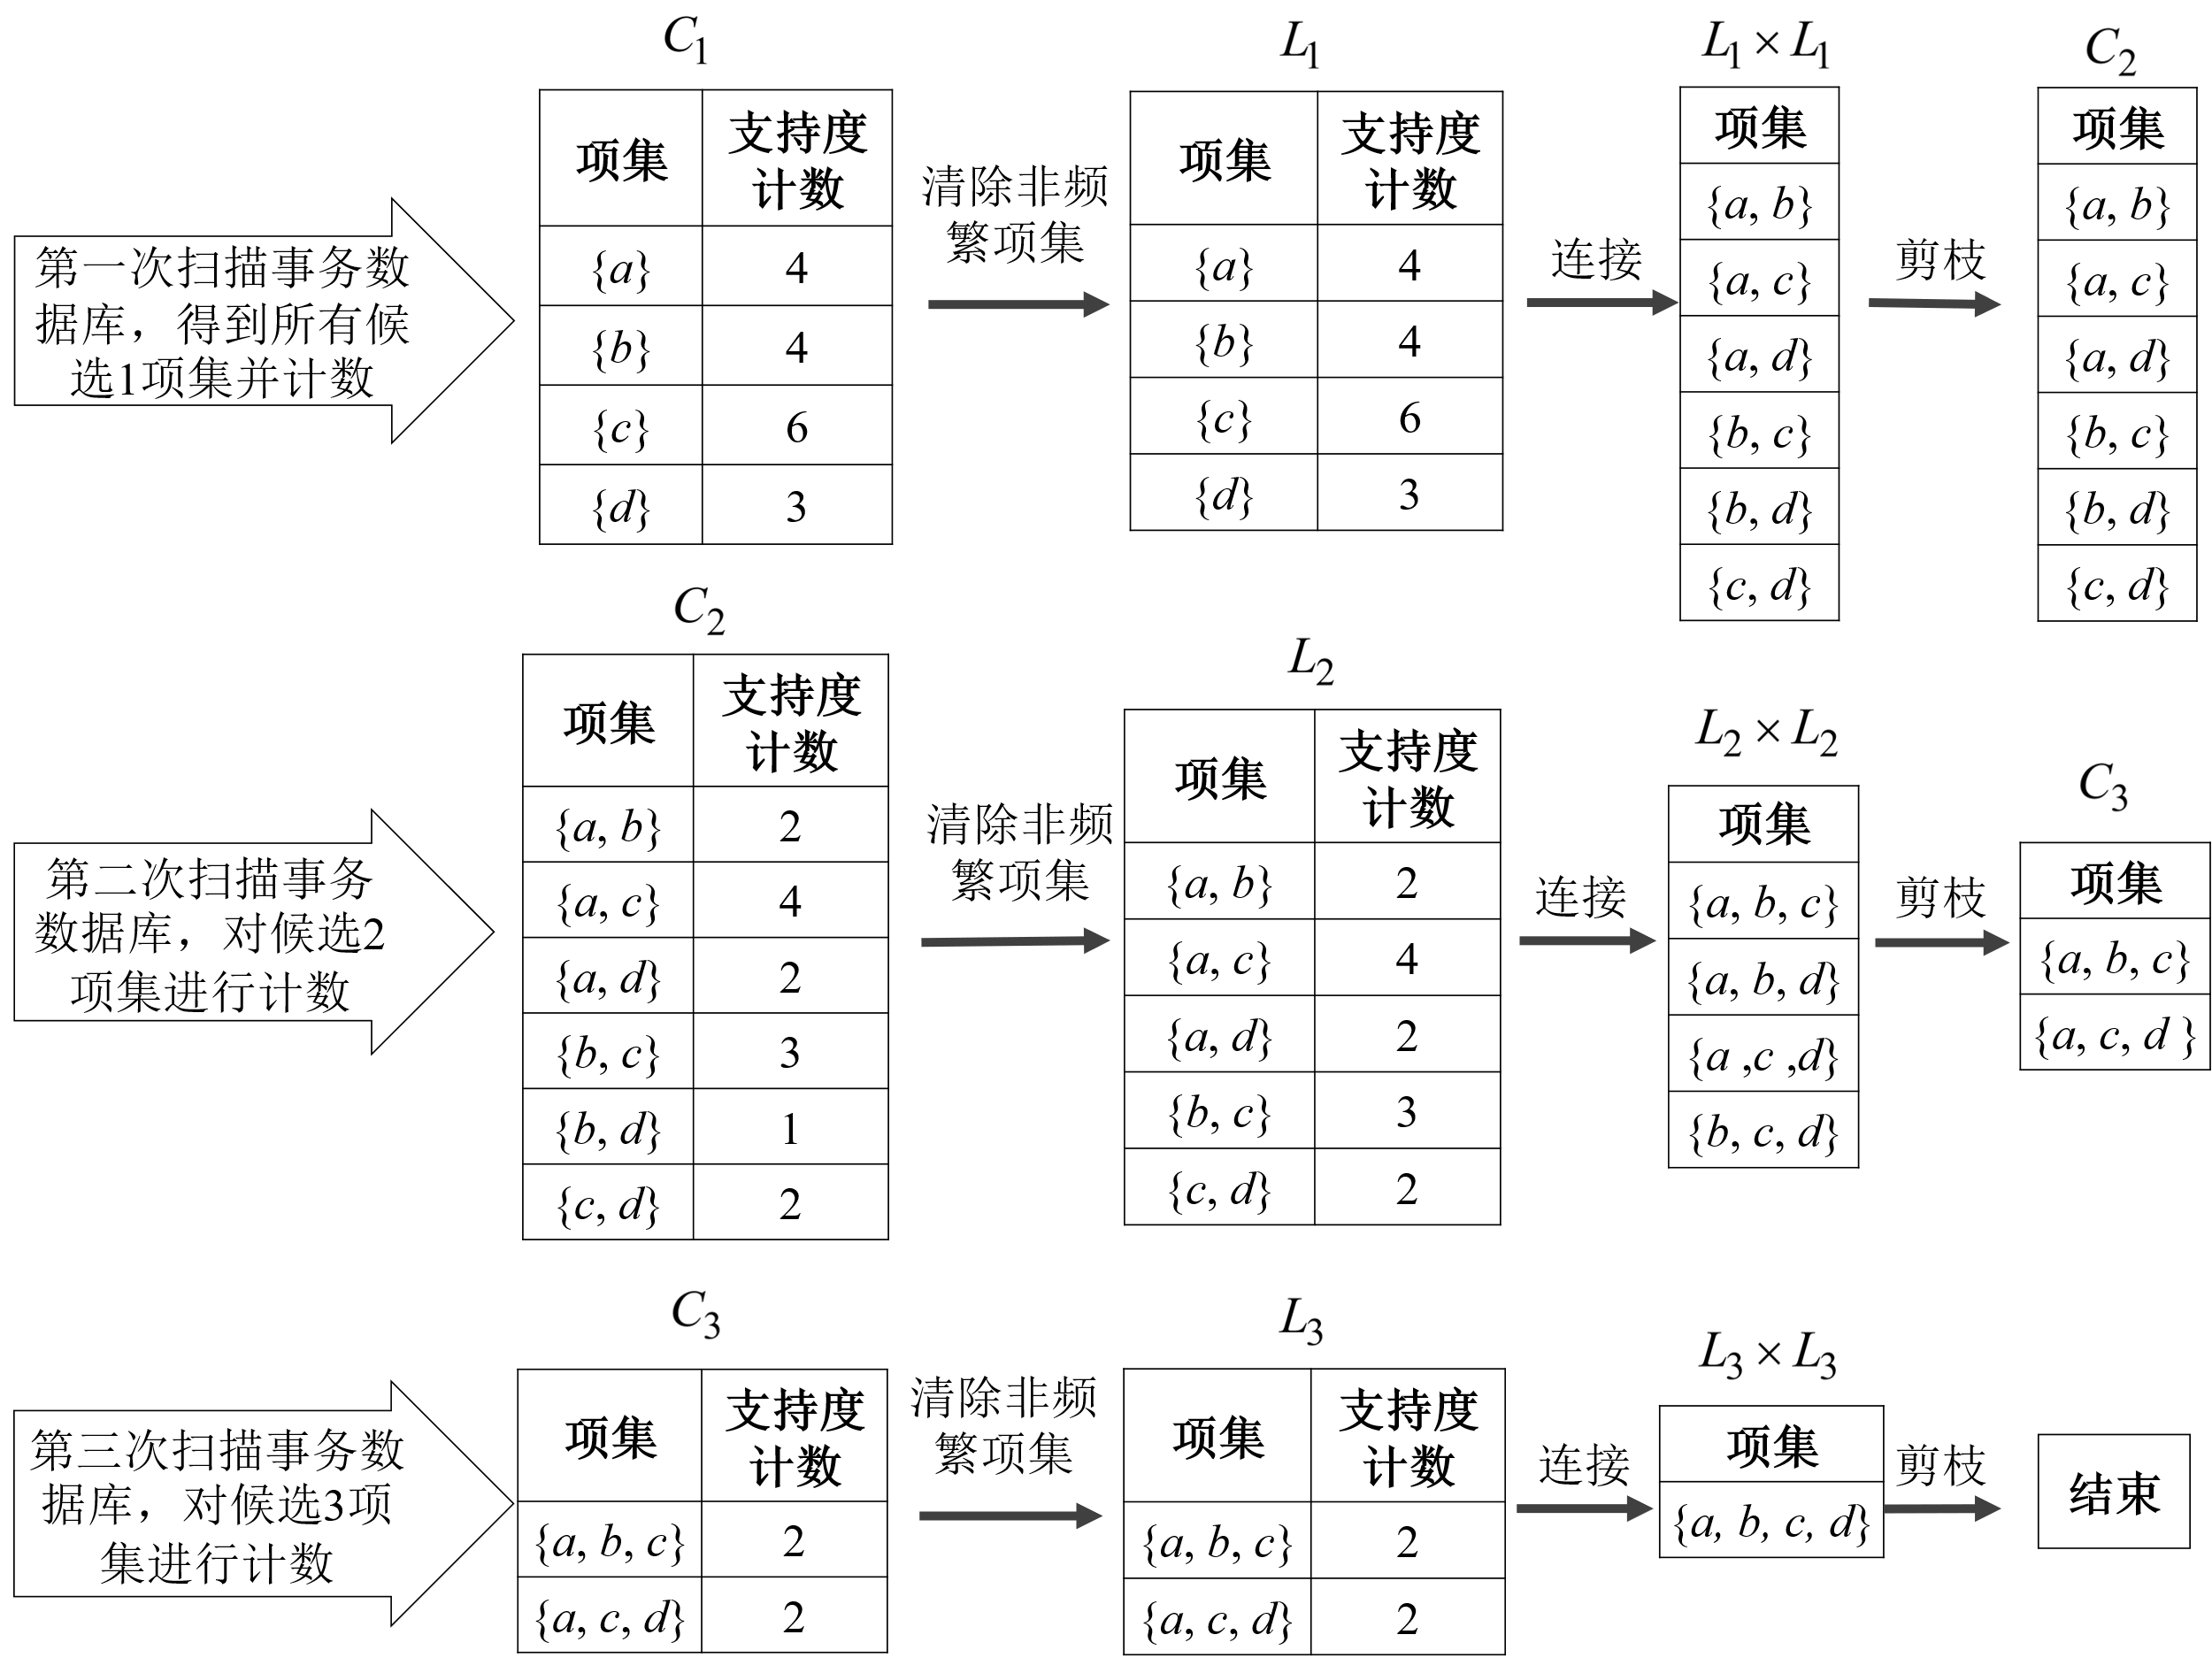
算法示例使用 F_{k-1}F_{k-1}方法

Slide 27
几个问题
产生候选项集
计算支持度
用事务去逐个统计候选项集
枚举各事务中的项集并计数
利用Hash树计数

Slide 28
用事务去逐个统计候选项集
候选项集
支持度计数
事务
N
M
W

Slide 29
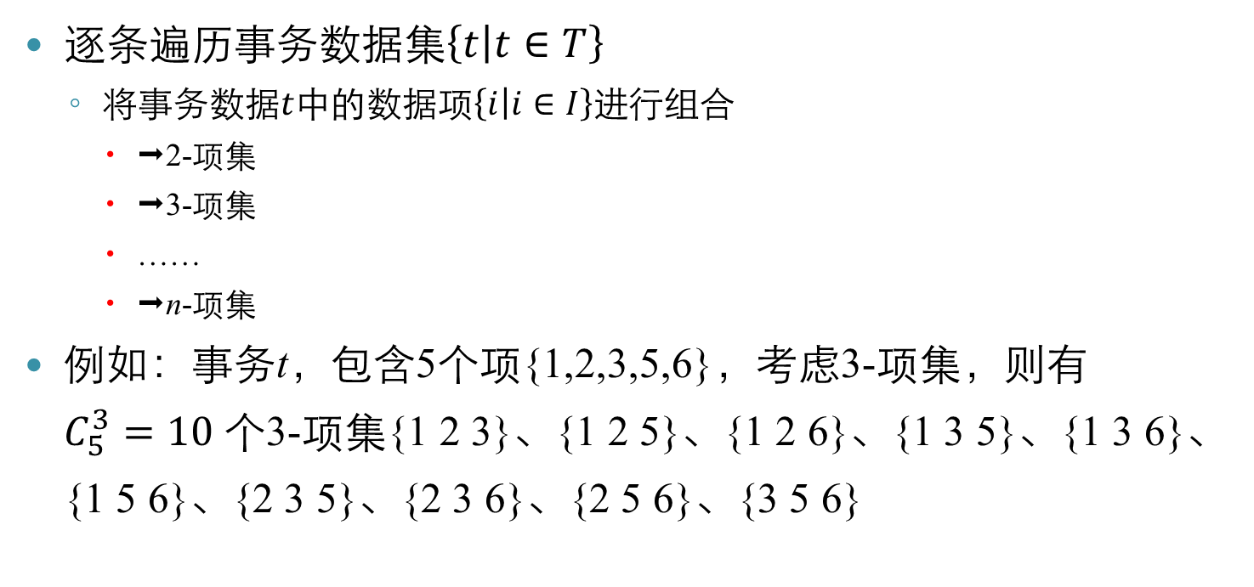
枚举各事务中的项集并计数
逐条遍历事务数据集$\left\{t | t∈T\right\}$
将事务数据$t$中的数据项$\left\{i | i∈I\right\}$进行组合
2-项集
3-项集
……
n-项集
例如：事务t，包含5个项{1,2,3,5,6}，考虑3-项集，则有 $C_{5}^{3}=10$ 个3-项集{1 2 3}、{1 2 5}、{1 2 6}、{1 3 5}、{1 3 6}、{1 5 6}、{2 3 5}、{2 3 6}、{2 5 6}、{3 5 6}

Slide 30
枚举各事务中的项集并计数
…
…
…
Notes:
{}中为选中的

Slide 31
利用Hash树计算支持度
Hash树
散列树
7807%2=1插入
249%2=1冲突，249%3=0插入
1073%2=1冲突，1073%3=2插入
658%2=0插入
930%2=0冲突，930%3=0插入
2272%2=0冲突，2272%3=1插入
8544%2=0冲突，8544%3=0冲突，8544%5=4插入
1878%2=0冲突，1878%3=0冲突，1878%5=3插入
8923%2=1冲突，8923%3=1插入
8709%2=1冲突，8709%3=0冲突，8709%5=4插入
root
n%2
0
1
658
7807
n%3
0
1
0
1
2
930
2272
249
8923
1073
n%5
3
4
4
1878
8544
8709
Notes:
构建方式key依次除以2，3，5….,如果位置可以哦那个就结束，不可用就继续计算下一个编码

Slide 32
Hash树原理
【质数分辨定理】选取任意n个互不相同的质数：P₁ < P₂ < …… < P_{n-1} < P_{n} (n∈N)，定义
设m ≤ k₁ < k₂ < m+M （m，k₁ ，k₂ ∈N ），那么对于任意的i∈[1，n]，(k₁ mod P_{i}) = (k₂ mod P_{i} )不可能总成立。
简单地说就是：n 个不同的质数可以“分辨”的连续整数的个数和他们的乘积相等。“分辨”就是指这些连续的整数不可能有完全相同的余数序列。
例如：从2起的连续质数，连续10个质数就可以分辨大约M(10) = 2 × 3 × 5 × 7 × 1 1 × 1 3 × 1 7 × 1 9 × 2 3 × 29 = 6464693230个数，已经超过计算机中常用整数（32bit）的表达范围。

Slide 33
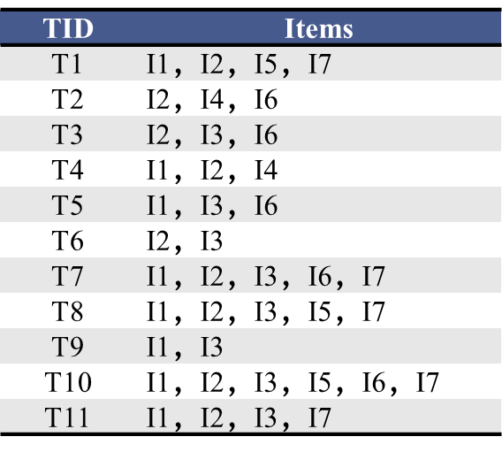
计算支持度
根据候选项集
建立起候选项集Hash树
遍历事务T
在树中散列事务项t
匹配的候选项集
支持度计数加1
{   }
▪ -{  }
▪ -{   }
▪ -{  }
▪ -{   }
▪ -{ }
▪  -{  }
▪ -{ }
▪ -{ 
▪ -{}
候选项集
1 2 5
1 2 6
1 2 3
1 5 6
1 3 5
1 3 6
1 3 6
2 5 6
2 3 5
2 3 6
3 5 6
候选项集Hash树

Slide 34
计算支持度
【例】利用Hash树计算支持度计数
事务中，项集为 {1, 2, 3, 4, 5, 6}
Hash树
Hash函数：h(p) = p mod 3
1, 4, 7
2,5,8
3, 6, 9

Slide 35
计算支持度
【例】利用Hash树计算支持度计数
Hash树
1, 4, 7
2,5,8
3, 6, 9
项{1},{2},{3},{4},{5},{6}构成3-项集的Hash树结构
{1 2 3 4 5 6}
1-{2 3 4 5 6}
4-{5 6}
2-{3 4 5 6}
3-{4 5 6}
1 4-{5 6}
1 2-{3 4 5 6}
1 5-{6}
4 5-{6}
1 3 -{4 5 6}
2 4-{5 6}
2 5-{6}
2 3-{4 5 6}
3 4-{5 6}
3 5-{6}
1 4 5
1 4 6
1 2 4
1 2 5
1 2 3
1 2 6
1 5 6
4 5 6
1 3 4
1 3 5
1 3 6
2 4 5
2 4 6
2 5 6
2 3 4
2 3 5
2 3 6
3 4 5
3 4 6
3 5 6

Slide 36
计算支持度
【例】利用Hash树计算支持度计数
Hash树
1, 4, 7
2,5,8
3, 6, 9
候选3-项集:
{1 2 3}, {1 2 5}, {1 2 6}, {1 3 5}, {1 3 6}, {1 5 6}, {2 3 5}, {2 3 6}, {2 5 6}, {3 5 6}
候选4-项集:
{1 2 3 5}, {1 2 3 6}, {1 2 5 6}, {1 3 5 6}, {2 3 5 6}

Slide 37
计算支持度
【例】利用Hash树计算支持度计数
Hash树
1, 4, 7
2,5,8
3, 6, 9
{1 2 3}
候选3-项集: {1 2 3}, {1 2 5}, {1 2 6}, {1 3 5}, {1 3 6}, {1 5 6}, {2 3 5}, {2 3 6}, {2 5 6}, {3 5 6}
由候选3-项集生成Hash树结构
{1 2 3}
1-{2 3}
1 2-{3}
1 2 3

Slide 38
计算支持度
【例】利用Hash树计算支持度计数
Hash树
1, 4, 7
2,5,8
3, 6, 9
{1 2 5}
候选3-项集: {1 2 3}, {1 2 5}, {1 2 6}, {1 3 5}, {1 3 6}, {1 5 6}, {2 3 5}, {2 3 6}, {2 5 6}, {3 5 6}
由候选3-项集生成Hash树结构
{1 2 3}
{1 2 5}
1-{2 3}
1-{2 5}
1 2-{3}
1 2-{5}
1 2 5
1 2 3

Slide 39
计算支持度
【例】利用Hash树计算支持度计数
Hash树
1, 4, 7
2,5,8
3, 6, 9
候选3-项集: {1 2 3}, {1 2 5}, {1 2 6}, {1 3 5}, {1 3 6}, {1 5 6}, {2 3 5}, {2 3 6}, {2 5 6}, {3 5 6}
{1 2 6}
由候选3-项集生成Hash树结构
{1 2 3}
{1 2 5}
{1 2 6}
1-{2 3}
1-{2 5}
1-{2 6}
1 2-{3}
1 2-{5}
1 2-{6}
1 2 5
1 2 3
1 2 6

Slide 40
计算支持度
【例】利用Hash树计算支持度计数
Hash树
1, 4, 7
2,5,8
3, 6, 9
候选3-项集: {1 2 3}, {1 2 5}, {1 2 6}, {1 3 5}, {1 3 6}, {1 5 6}, {2 3 5}, {2 3 6}, {2 5 6}, {3 5 6}
{1 3 5}
由候选3-项集生成Hash树结构
{1 2 6}
{1 3 5}
1-{2 6}
1-{3 5}
1 2-{6}
1 3-{5}
1 2 5
1 2 3
1 2 6
1 3 5

Slide 41
计算支持度
【例】利用Hash树计算支持度计数
Hash树
1, 4, 7
2,5,8
3, 6, 9
候选3-项集: {1 2 3}, {1 2 5}, {1 2 6}, {1 3 5}, {1 3 6}, {1 5 6}, {2 3 5}, {2 3 6}, {2 5 6}, {3 5 6}
{1 3 6}
由候选3-项集生成Hash树结构
{1 3 5}
{1 3 6}
1-{3 5}
1-{3 6}
1-{3 5}
1 2-{6}
1 3-{5}
1 3-{6}
1 2 5
1 2 3
1 2 6
1 3 5
1 3 6

Slide 42
计算支持度
【例】利用Hash树计算支持度计数
Hash树
1, 4, 7
2,5,8
3, 6, 9
候选3-项集: {1 2 3}, {1 2 5}, {1 2 6}, {1 3 5}, {1 3 6}, {1 5 6}, {2 3 5}, {2 3 6}, {2 5 6}, {3 5 6}
{3 5 6}
由候选3-项集生成Hash树结构
{1 2 3 4 5 6}
1-{2 3 4 5 6}
2-{3 4 5 6}
3-{4 5 6}
1 2-{3 4 5 6}
1 5-{6}
1 3 -{4 5 6}
2 5-{6}
2 3-{4 5 6}
3 5-{6}
1 2 5
1 2 3
1 2 6
1 5 6
1 3 5
1 3 6
2 5 6
2 3 5
2 3 6
3 5 6

Slide 43
计算支持度
【例】利用Hash树计算支持度计数
Hash树
1, 4, 7
2,5,8
3, 6, 9
事务数据项 t 按照同样的规则进行散列，如果能够到达叶结点中的候选项集，则对其支持度计数加1。
{1 3 4 6}
{3 4 6}
{4 6}
root
3-{4 6}
1-{2 3 4 5 6}
1-{3 4 6}
2-{3 4 5 6}
3-{4 5 6}
1 3-{4 6}
1 2-{3 4 5 6}
1 5-{6}
1 3 -{4 5 6}
2 5-{6}
2 3-{4 5 6}
3 5-{6}
1 2 5
1 2 6
1 2 3
1 5 6
1 3 5
1 3 6
3 5 6
1 3 6
2 5 6
2 3 5
2 3 6

Slide 44
计算支持度
【例】利用Hash树计算支持度计数
Hash树
1,4,7
2,5,8
3,6,9
项{1},{2},{3},{4},{5},{6}构成的4-项集Hash树结构
{1 2 3 4 5 6}
1-{2 3 4 5 6}
2-{3 4 5 6}
3-{4 5 6}
1 2-{3 4 5 6}
1 3-{4 5 6}
1 4-{5 6}
2 3-{4 5 6}
2 4-{5 6}
3 4-{5 6}
1 2 3-{4 5 6}
1 2 4-{5 6}
1 2 5-{6}
1 3 4-{5 6}
1 3 5-{6}
1 4 5-{6}
2 3 4-{5 6}
2 3 5-{6}
2 4 5-{6}
3 4 5-{6}
1 2 3 4
1 2 3 5
1 2 3 6
1 2 4 5
1 2 4 6
1 2 5 6
1 3 4 5
1 3 4 6
1 3 5 6
1 4 5 6
2 3 4 5
2 3 4 6
2 3 5 6
2 4 5 6
3 4 5 6

Slide 45
计算支持度
【例】利用Hash树计算支持度计数
Hash树
1,4,7
2,5,8
3,6,9
候选4-项集: {1 2 3 5}, {1 2 3 6}, {1 2 5 6}, {1 3 5 6}, {2 3 5 6}
由候选4-项集生成Hash树结构
{1 2 3 4 5 6}
1-{2 3 4 5 6}
2-{3 4 5 6}
1 2-{3 4 5 6}
1 3-{4 5 6}
2 3-{4 5 6}
1 2 3-{4 5 6}
1 2 5-{6}
1 3 5-{6}
2 3 5-{6}
1 2 3 5
1 2 3 6
1 2 5 6
1 3 5 6
2 3 5 6

Slide 46
计算支持度
【例】利用Hash树计算支持度计数
Hash树
1,4,7
2,5,8
3,6,9
事务数据项 t 按照同样的规则进行散列，如果能够到达叶结点中的候选项集，则对其支持度计数加1。
{1 2 3 5 6}
{2 3 5 6}
{3 5 6}
root
1-{2 3 4 5 6}
2-{3 4 5 6}
1 2-{3 4 5 6}
1 3-{4 5 6}
2 3-{4 5 6}
1 2 3-{4 5 6}
1 2 5-{6}
1 3 5-{6}
2 3 5-{6}
1 2 3 5
1 2 3 6
2 3 5 6
1 2 3 5
1 2 3 6
1 2 5 6
1 3 5 6
2 3 5 6

Slide 47
K-候选项集Hash树
Hash树
1,4,7
2,5,8
3,6,9
候选项集
{1 2 3 4 5 6}
1-{2 3 4 5 6}
2-{3 4 5 6}
3-{4 5 6}
1 4-{5 6}
1 2-{3 4 5 6}
1 3-{4 5 6}
2 4-{5 6}
2 3-{4 5 6}
3 5-{ 6}
1 2 5-{6}
1 2 3-{4 5 6}
1 3 5-{6}
2 3 5-{6}
3 5 6-{}
1 2 5 6
1 2 3 5
1 2 3 6
1 3 5 6
2 3 5 6

Slide 48
小结
能够采取措施，高效地处理支持度计数的计算问题，是提高关联算法算法效率的关键一环

Slide 49
Apriori算法复杂度
影响Apriori算法的计算复杂度的因素
支持度阈值
降低支持度阈值通常会导致产生更多的频繁项集，计算复杂度增加
数据项个数
随着数据项个数增加，需要更多的空间来存储项的支持度计数
候选项集、频繁项集的数目也随之增加，计算量和I/O开销将随之增加

Slide 50
Apriori算法复杂度
影响Apriori算法的计算复杂度的因素
事务数
运行时间随着事务数增加而增加
事务的平均宽度
频繁项集的最大长度随事务平均宽度增加而增加
随着事务宽度的增加，事务中将包含更多的项集，这将增加支持度计数时Hash树的遍历次数

Slide 51
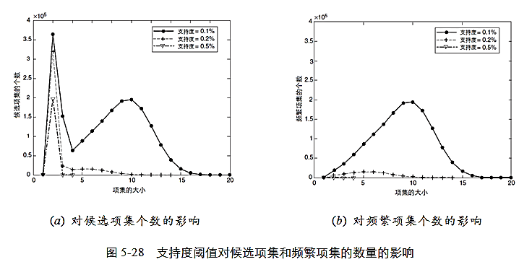
Apriori算法复杂度

Slide 52
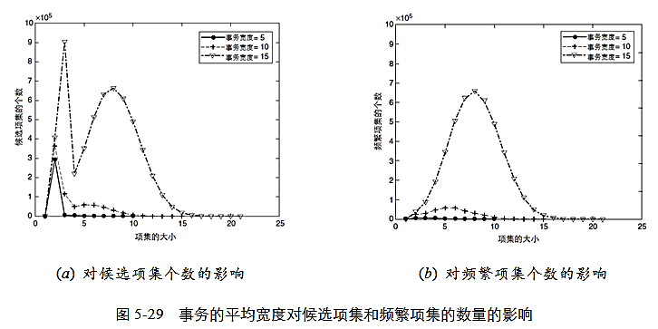
Apriori算法复杂度

Slide 53
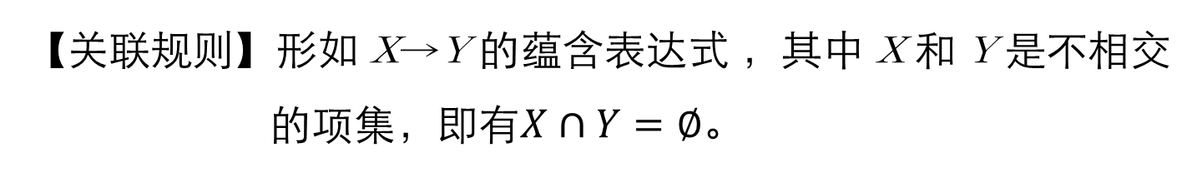
如何产生关联规则
【关联规则】形如 X→Y 的蕴含表达式 ，其中 X 和 Y 是不相交的项集，即有$X∩Y=∅$。
若{面包，牛奶，蛋糕}为频繁项集，关联规则是什么？

Slide 54
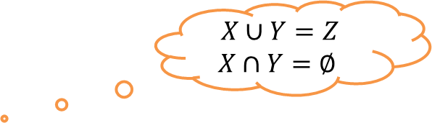
关联规则产生
$$X∪Y=Z$$
$$X∩Y=∅$$
方法：对于频繁k-项集 Z，
将集合 Z 划分为 X 和 Y 两个不重叠子集，
由 X 和 Y 生成“候选”的关联规则。
若候选规则 X→Y 的置信度满足阈值，
则 X→Y 为关联规则。
这样的规则必然已经满足支持度阈值，因为它们是由频繁项集产生的
Z
XY
事务
TID | ITEMS
1 | I₁,I₂,I₃
2 | I₂,I₃,I₄
3 | I₁,I₃,I₅,...
… | ……
频繁项集+支持度
{I₁}，7
{I₂}，6
{I₃}，5
{I₁,I₂}，5
{I₁,I₃}，4
{I₁,I₂,I₃}，4
……，…
“候选”关联规则
{I₁,I₂}→{I₃}
{I₁,I₃}→{I₂}
{I₁,I₅} →{I₂}
{I_{i},I_{j}}→{I_{k}}
……
关联规则
{I₁,I₂}→{I₃}
{I_{i},I_{j}}→{I_{k}}
……
s ≥ minSup
c ≥ minConf

Slide 55
关联规则产生
从频繁项集产生候选的关联规则
例：频繁项集 {A B C D} ，候选规则有：
{A B C}→{D}，{A B D}→{C}， {A C D}→{B}， {B C D}→ { A}
{A B} → {C D}，{A C}→ {B D}，{A D}→ {B C}，
{B C} → {A D}，{B D}→ {A C}，{C D}→ {A B}
{ A } →{B C D}，{B}→{A C D}，{C}→ {A B D}，{D}→ {A B C}
前件3，后件1
前件2，后件2
前件1，后件3

Slide 56
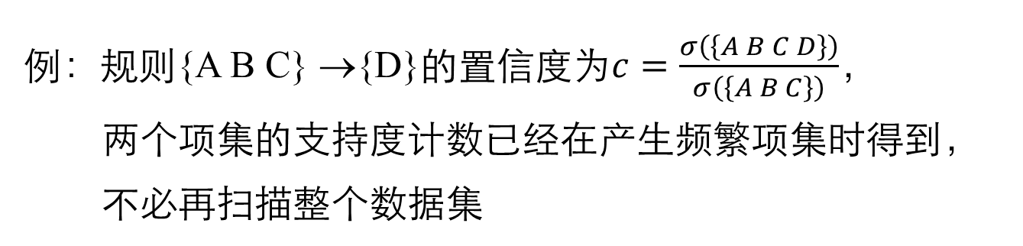
关联规则产生
关联规则XY的强度的度量指标：
支持度 s ：确定规则可以用于给定数据集的频繁程度
置信度 c ：确定 Y 在包含 X 的事务中出现的频繁程度
计算关联规则的置信度并不需要再次扫描事务数据集
例：规则{A B C} →{D}的置信度为$c=\frac{σ\left(\left\{A B C D\right\}\right)}{σ\left(\left\{A B C\right\}\right)}$，
两个项集的支持度计数已经在产生频繁项集时得到，
不必再扫描整个数据集

Slide 57
生成“候选”规则
暴力破解法
基于Apriori的方法

Slide 58
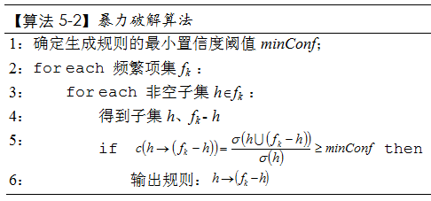
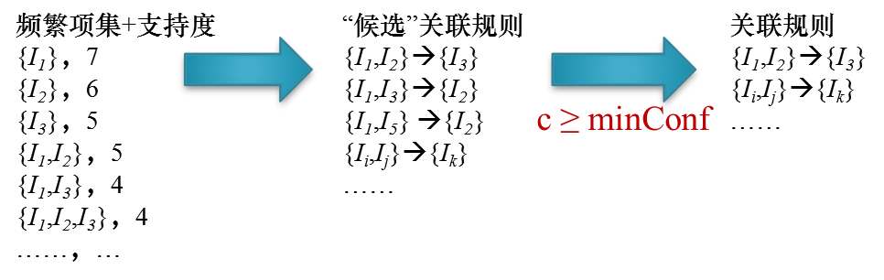
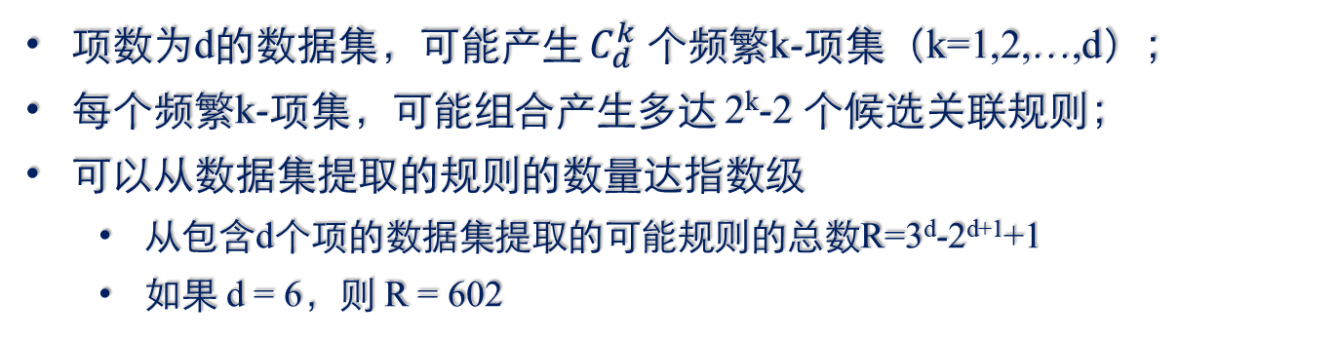
暴力破解法(Brute-force approach）
f_{k}
hf_{k}-h
hf_{k}-h
计算代价过高
项数为d的数据集，可能产生 $C_{d}^{k}$ 个频繁k-项集（k=1,2,…,d）；
每个频繁k-项集，可能组合产生多达 2^{k}-2 个候选关联规则；
可以从数据集提取的规则的数量达指数级
从包含d个项的数据集提取的可能规则的总数R=3^{d}-2^{d+1}+1
如果 d = 6，则 R = 602

Slide 59
Apriori原理
支持度度量的单调性

Slide 60
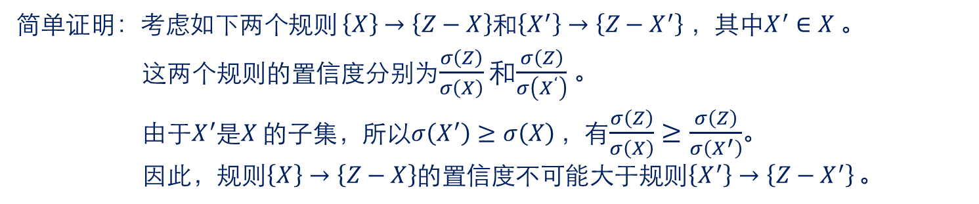
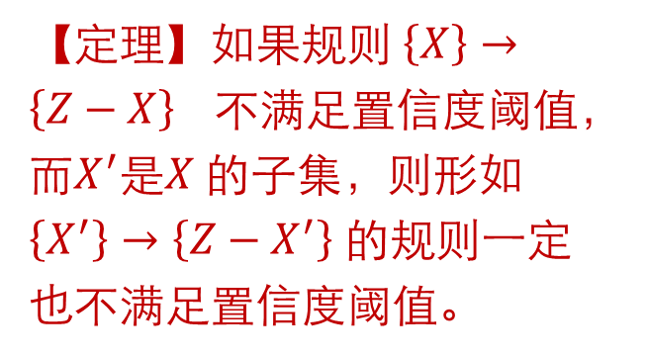
按照Apriori原理
低置信度规则
置信度也遵循“先验”规则
【定理】如果规则 $\left\{X\right\}→\left\{Z−X\right\}$不满足置信度阈值，而$X^{′}$是$X$的子集，则形如$\left\{X^{′}\right\}→\left\{Z−X^{′}\right\}$ 的规则一定也不满足置信度阈值。
被剪枝的规则
简单证明：考虑如下两个规则 $\left\{X\right\}→\left\{Z−X\right\}$和$\left\{X^{′}\right\}→\left\{Z−X^{′}\right\}$ ，其中$X^{′}∈X$ 。
这两个规则的置信度分别为$\frac{σ\left(Z\right)}{σ\left(X\right)}$ 和$\frac{σ\left(Z\right)}{σ\left(X^{‘}\right)}$ 。
由于$X^{′}$是$X$的子集，所以$σ\left(X^{′}\right)≥σ\left(X\right)$ ，有$\frac{σ\left(Z\right)}{σ\left(X\right)}≥\frac{σ\left(Z\right)}{σ\left(X^{′}\right)}$。
因此，规则$\left\{X\right\}→\left\{Z−X\right\}$的置信度不可能大于规则$\left\{X^{′}\right\}→\left\{Z−X^{′}\right\}$ 。
Notes:
非常幸运，关联规则的置信度也遵循先验规则，也就是说，在关联规则格结构中，如果如图所示中的bcd->a的置信度较低，不满足置信度阈值要求，那么在红色虚线框中的关联规则的置信度，也会低于bcd->a的关联规则的置信度，也将必不满足置信度阈值要求，因此，在关联规则提取过程中，可以将这些候选关联规则剪枝；
这个定理就是，如果规则x->(z-y) 不满足置信度阈值，而$X^{′}$是$X$的子集，则形如$\left\{X^{′}\right\}→\left\{Z−X^{′}\right\}$ 的关联规则一定也不满足置信度阈值要求。
这个定理呢，可以简单证明，
考虑 $\left\{X\right\}→\left\{Z−X\right\}$和$\left\{X^{′}\right\}→\left\{Z−X^{′}\right\}$这样两个规则（这里$X^{′}∈X$）。
这两个规则的置信度分别为$\frac{σ\left(Z\right)}{σ\left(X\right)}$ 和$\frac{σ\left(Z\right)}{σ\left(X^{‘}\right)}$ 。
因为$X^{′}$是$X$的子集，所以$σ\left(X^{′}\right)≥σ\left(X\right)$ ，有$\frac{σ\left(Z\right)}{σ\left(X\right)}≥\frac{σ\left(Z\right)}{σ\left(X^{′}\right)}$。
因此，规则$\left\{X\right\}→\left\{Z−X\right\}$的置信度不可能大于规则$\left\{X^{′}\right\}→\left\{Z−X^{′}\right\}$的置信度。
---end---

Slide 61

按照Apriori原理
如果规则 X →Y 不满足置信度阈值，则形如 X-Φ→Y+Φ 的规则一定也不满足置信度阈值，其中 Φ 是 X 的子集。
例如：
$$c\text{(\{}\text{A} \text{B} \text{C}\text{\}}∀\text{\{}\text{D}\text{\}) }\text{≥ }c\text{(\{}\text{A} \text{B}\text{\}}∀\text{\{}\text{C} \text{D}\text{\}) }\text{≥} c\text{(\{}\text{A}\text{\}}∀\text{\{}\text{B} \text{C} \text{D}\text{\})}$$
因 $\text{σ}\text{(\{}\text{A} \text{B}\text{\}) ≥ }\text{σ}\text{(\{}\text{A} \text{B} \text{C}\text{\})}$
有 $\frac{\text{σ}\text{(\{}\text{A} \text{B} \text{C} \text{D}\text{\})}}{\text{σ}\text{(\{}\text{A} \text{B} \text{C}\text{\})}} \text{≥} \frac{\text{σ}\text{(\{}\text{A} \text{B} \text{C} \text{D}\text{\})}}{\text{σ}\text{(\{}\text{A} \text{B}\text{\})}}$
即 $c\text{(\{}\text{A} \text{B} \text{C}\text{\}}→\text{\{}\text{D}\text{\})} \text{≥} c\text{(\{}\text{A} \text{B}\text{\}}→\text{\{}\text{C} \text{D}\text{\})}$
Notes:
如果我们换一种表达方式，那就是，
如果规则 X →Y 不满足置信度阈值，则形如 X-Φ→Y+Φ 的规则一定也不满足置信度阈值，其中 Φ 是 X 的子集。
也就是说，如果规则 X →Y 不满足置信度阈值，那么，如果把前件X项集中的一部分，搬到后件中，这样所构成的关联规则的置信度也一定不满足置信度阈值。
例如：一定会有$c\text{(\{}\text{A} \text{B} \text{C}\text{\}}∀\text{\{}\text{D}\text{\}) }\text{≥} c\text{(\{}\text{A} \text{B}\text{\}}∀\text{\{}\text{C} \text{D}\text{\}) ≥ }c\text{(\{}\text{A}\text{\}}∀\text{\{}\text{B} \text{C} \text{D}\text{\})}$
这里是它的推导过程。
---end---

Slide 62
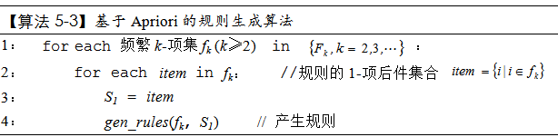
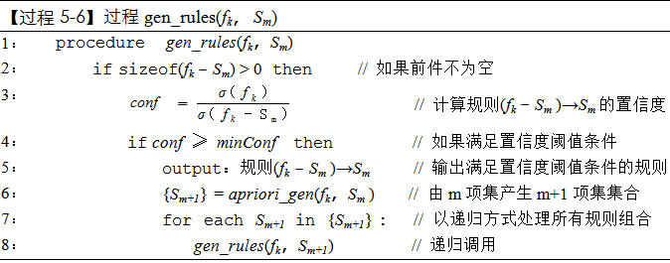
算法
针对每一个不同大小的频繁项集，依次处理。
根据频繁项集 f_{k} 和后件 S_{m}，计算规则 (f_{k} - S_{m} )→S_{m} 的置信度，若满足阈值要求，则确认该规则并输出；
基于后件S_{m}，产生增加了一个项的后件S_{m+1}的集合{S_{m+1}}，对其中的每各后件S_{m+1}，结合频繁项集f_{k}，递归调用gen_rules()，处理所有的规则组合。

Slide 63
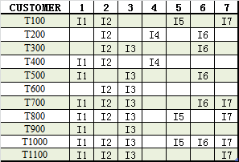
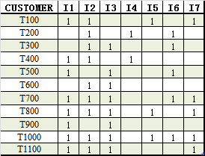
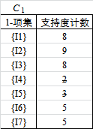
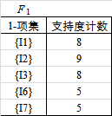
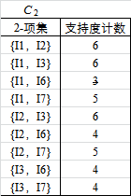
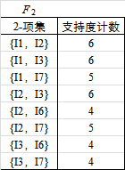
【例】购物篮分析
支持度计数≥4
转换为二元数据
按列求和，统计各数据项计数
去除非频繁项
组合产生候选2-项集，并计数
去除非频繁项

Slide 64
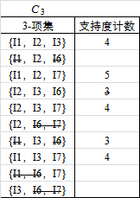
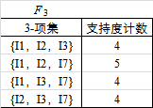


【例】购物篮分析
支持度计数≥4
组合产生候选3-项集
（F_{k-1} ×F_{k-1} ）
去除非频繁2-项集超集和非频繁项
组合产生候选4-项集
（F_{k-1} ×F_{k-1} ）
去除非频繁2-项集超集和非频繁项

Slide 65
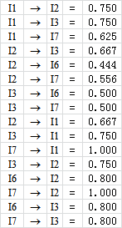

【例】购物篮分析
支持度计数≥4
置信度≥0.85
生成规则
提取关联规则
Notes:
从频繁2-项集和频繁1-项集以及它们的支持度计数，

Slide 66
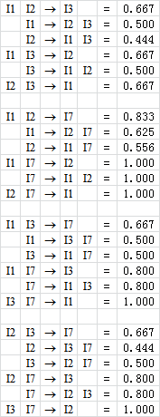
【例】购物篮分析
支持度计数≥4
置信度≥0.85
提取时，可先提取前件为2-项集，后件为1-项集的规则，如果置信度不满足要求，则不再提取前件为1-项集后件为2-项集的规则。
生成规则

Slide 67
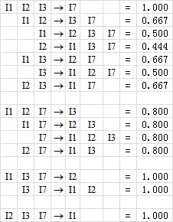
【例】购物篮分析
支持度计数≥4
置信度≥0.85
生成规则
提取时，可先提取前件为3-项集，后件为1-项集的规则，若置信度满足要求，才继续提取2→2形式的规则，否则向下剪枝；
如果2→2形式的规则满足要求，才继续提取1→3形式的规则。

Slide 68
【例】购物篮分析
支持度计数≥4
置信度≥0.85
在格结构中，由这些关联规则向下衍生出来的规则，需要进行置信度阈值检验；
{I1,I2,I3,I7}
{I1,I2,I3}→{I7}
✓
{I1,I2,I7}→{I3}
✗
{I1,I3,I7}→{I2}
✓
{I2,I3,I7}→{I1}
✓
{I1,I2}→{I3, I7}
✗
{I1,I3}→{I2, I7}
✗
{I2,I3}→{I1, I7}
✗
{I1,I7}→{I2, I3}
{I2,I7}→{I1, I3}
{I3,I7}→{I1, I2}
✓
{I1}→{I2, I3, I7}
{I2}→{I1, I2, I7}
{I3}→{I1, I2, I7}
{I7}→{I1, I2, I3}

Slide 69


【例】购物篮分析
支持度计数≥4
置信度≥0.85
关联规则：
{I7}→{I1}，1.0
{I7}→{I2}，1.0
{I1 I7} → {I2}，1.0
{I7} → {I1 I2}，1.0
{I2 I7} → {I1}，1.0
{I3 I7} → {I1}，1.0
{I3 I7} → {I2}，1.0
{I1 I2 I3}→{I7}，1.0
{I1 I3 I7}→{I2}，1.0
{I3 I7}→{I1 I2}，1.0
{I2 I3 I7}→{I1}，1.0

Slide 70
关联规则的强度
关联规则XY的强度的度量指标：
支持度 s ：确定规则可以用于给定数据集的频繁程度
置信度 c ：确定 Y 在包含 X 的事务中出现的频繁程度
其他度量

Slide 71
小结
从频繁项集中提取关联规则，是关联分析的重要一环
运用Apriori原理生成规则，可以大大降低计算复杂度
用计算机编程实现这一过程时，可以通过嵌套调用的方法来递归生成完备的关联规则

Slide 72
Q/A 谢谢！

